Slide 1

Chào mừng thầy cô và các em đến với bài học!
Giáo viên: Nguyễn Thị Hường
Trường: THCS Thạch Thán

Slide 2
KHỞI ĐỘNG
Để tổ chức giờ học hôm nay cô chia lớp thành bốn nhóm, bây giờ xin các nhóm lần lượt giới thiệu về nhóm của mình.
Lớp trưởng bắt nhịp :

Slide 3

Đặt một câu văn nói về không khí lớp học sau khi khởi động. Trong câu văn có một từ ngữ bộc lộ cảm xúc.
Nếu xóa đi từ ngữ bộc lộ cảm xúc đó thì em thấy có gì khác ?

Slide 4

Tiết 79
Thực hành tiếng Việt:
Thán từ
Biện pháp tu từ

Slide 5


Mục tiêu bài học
1. Kiến thức
- Nhận biết được đặc điểm và hiểu được chức năng của thán từ, để sử dụng đúng và hiệu quả trong các hoạt động đọc, viết, nói nghe.
- Vận dụng viết đoạn văn có sử dụng thán từ.
- Ôn tập, củng cố kiến thức về một số biện pháp tu từ đã học.
2. Năng lực:
Năng lực sử dụng ngôn ngữ
Năng lực hợp tác, làm việc nhóm
3. Phẩm chất:
- Có ý thức vận dụng kiến thức vào giao tiếp và tạo lập văn bản.
Notes:
Slide này hiệu ứng tự động trình chiếu

Slide 6


NỘI DUNG TIẾT HỌC
Thực hành
Thán từ
Biện pháp tu từ
Tri thức tiếng việt:
Nhận biết thán từ
HIỆU ỨNG TỰ ĐỘNG
Notes:
Slide này hiệu ứng tự động trình chiếu

Slide 7
I. Nhận biết thán từ

Slide 8
Dựa vào kiến thức hướng dẫn trong hộp chỉ dẫn, PHT này cô giao cho các nhóm chuẩn bịịi ở nhà. Các nhóm lên trình bày
Phân loại thán từ và đặt câu với mỗi loại | Cách dùng thán từ
 | Vị trí trong câu
 | Sử dụng : - Dấu câu đi kèm - Kiểu văn bản có dùng thán từ và không dùng thán từ
 | Kiểu văn bản có dùng thán từ và không dùng thán từ
Notes:
PHT này giao về nhà cho hs n.c trước.
Cho tất cả hs 4 nhóm báo cáo, gv có thể
Sau khi hs báo cáo xong, gv trình bảng kiểm, hd hs chấm điểm theo bảng kiểm( chấm chéo )

Slide 9
Đáp án Phiếu học tập
Phân loại thán từ và đặt câu với mỗi loại | Cách dùng thán từ
 | Vị trí trong câu
 | Dấu câu đi kèm
 | Kiểu văn bản có dùng thán từ và không dùng thán từ
1.Thán từ bộc lộ cảm xúc: a, ôi hay, than ôi, trời ơi, ái, ơ, ôi…
- Ôi! cô gái ấy thật hạnh phúc.
2. Thán từ gọi đáp:
Ơi, vâng ,dạ, ừ…
- Dạ, Con cảm ơn mẹ.
Thường đứng đầu câu, giữa câu và có khả năng tách ra thành một câu đặc biệt.
- Đi kèm với dấu chấm than (khi tách thành câu riêng)
- Thường ngăn cách với nòng cốt câu bằng dấu phảy (khi đứng đầu câu)
- Dùng trong lời ăn tiếng nói hàng ngày
- Dùng trong tác phẩm văn chương, nghệ thuật.
- Không dùng trong các văn bản khoa học và văn bản hành chính - công vụ ( đơn, biên bản...)

Slide 10

Bảng kiểm đánh giá hoạt động nhóm
Nội dung đánh giá – Điểm số | Điểm đạt được
Phân loại đúng 2 loại thán từ -2 điểm
Đặt 2 câu có thán từ đúng với mỗi loại- 2 điểm
Xác định đúng vị trí của thán từ -1 điểm
Xác định đúng dấu câu đi kèm thán từ -1 điểm
Xác định đúng kiểu văn bản có dùng thán từ và không dùng thán từ - 2 điểm
Thuyết trình lưu loát, rõ ràng – 1 điểm; hoạt động nhóm nghiêm túc, tích cực- 1 điểm
Nhóm đánh giá..................................Nhóm được đánh giá.................................................................

Slide 11

Sử dụng
Văn nói, văn bản văn chương , nghệ thuật
Bộc lộ cảm xúc: a, ái, ôi, ơ, ô hay, than ôi
Đi kèm dấu phảy hoặc chấm than
Thán từ
Đầu câu hoặc giữa câu, tách thành câu đặc biệt
Phân loại
Vị trí trong câu
Gọi đáp: ơi, vâng, dạ, ừ
Notes:
Đây là slide chốt kiến thức để hs và gv ghi bảng
Gv chốt ý :Thán từ : dùng để bộc lộ trực tiếp tình cảm, cảm xúc của người nói (người viết) hoặc dùng để gọi đáp.
Ôi, bạn đã cho tớ món quà bật ngờ.
Ô hay! Bạn giận tôi đấy à? -> tách thành câu đặc biệt
ngoài việc dung than từ để bộc lộ cảm xúc trực tiếp, chúng ta có thể dung cử chỉ, điệu bộ, nét mặt ( ngôn ngữ cơ thể ) phù họp với cảm xúc đó
Thán từ bộc lộ tình cảm, cảm xúc: a, ái, ôi, ơ, ô hay, than ôi, trời ơi… chức năng: dùng để bộc lộ các trạng thái tình cảm, cảm xúc (vui mừng, ngạc nhiên, đau đớn, sợ hãi,…)
A! Mẹ đã về”
→ Thán từ “a” biểu thị sự ngạc nhiên, vui mừng của con khi thấy mẹ về
Thán từ gọi đáp- ơi, vâng, dạ, ừ -dùng để gọi đáp
VD: dạ, cảm ơn chị . Dùng để đáp lại lời người khác một cách lễ phép

Slide 12

Trò chơi : LÀM XÚC XÍCH
Luật chơi
- Chia lớp làm 4 đội chơi. Phát mỗi đội 1 dây xúc xích làm sẵn
Các thành viên trong đội chơi lần lượt điền 1 thán từ vào một mắt xích ( Thán từ bộc lộ cảm xúc hoặc thán từ gọi đáp đều được )
- Hết 1 bài hát ( 2 phút ), xúc xích của đội nào điền được dài hơn thì đội đó chiến thắng.
Notes:
Dùng giấy cắt hình như trên( có thể 4 nhóm 4 màu giấy khác nhau )
Hs dùng bút dạ viết lên từng dây xúc xích
Bài hát 2p
Sau khi hêt thờii gian, có thể dùng kéo bấm bỏ phần giấy trắng để phân biệt độ dài ngắn. Nhắc hs lấy các thán từ ngoài phần ví dụ sgk dã cho
Đáp án : trời ơi, ôi, a, úi dà, chà chà, ha ha, ôi chao, than ôi,Ơi, hỡi, ới, bớ ( Bớ người ta ), vâng, ừ,...
Nếu không đủ thời gian có thể cắt đi trò chơi này

Slide 13
II. Thực hành về thán từ

Slide 14

TRÒ CHƠI :
VUA
THÁN TỪ

Slide 15
LUẬT CHƠI
Chia 4 đội chơi, mỗi đội cử 1 thành viên làm trưởng nhóm
Có 7 câu văn trong bài tập 1 và bài tập 2 ( SGK – Trang 23 ) cần chỉ ra thán từ. Mỗi thành viên sẽ viết đáp án vào bảng cầm tay . Thời gian suy nghĩ và viết đáp án là 30s sau khi người dẫn chương trình đọc xong câu hỏi. Đáp án đã giơ thì không được sửa lại. Mỗi đáp án đúng của một thành viên tương ứng 1 điểm
Nhóm trưởng vẫn tính trong số người chơi, sau khi hết thời gian, nhóm trưởng có nhiệm vụ kiểm đáp án đúng của nhóm mình
HS nào đúng cả 7 câu được vinh danh : “ Vua thán từ “
Notes:
Đối với các thán từ bộc lộ cảm xúc, sau khi hs có đáp án, giáo viên hỏi luôn đó là cảm xúc gì ?

Slide 16





Bắt đầu
NHÓM 1
NHÓM 2
NHÓM 3
NHÓM 4

Slide 17
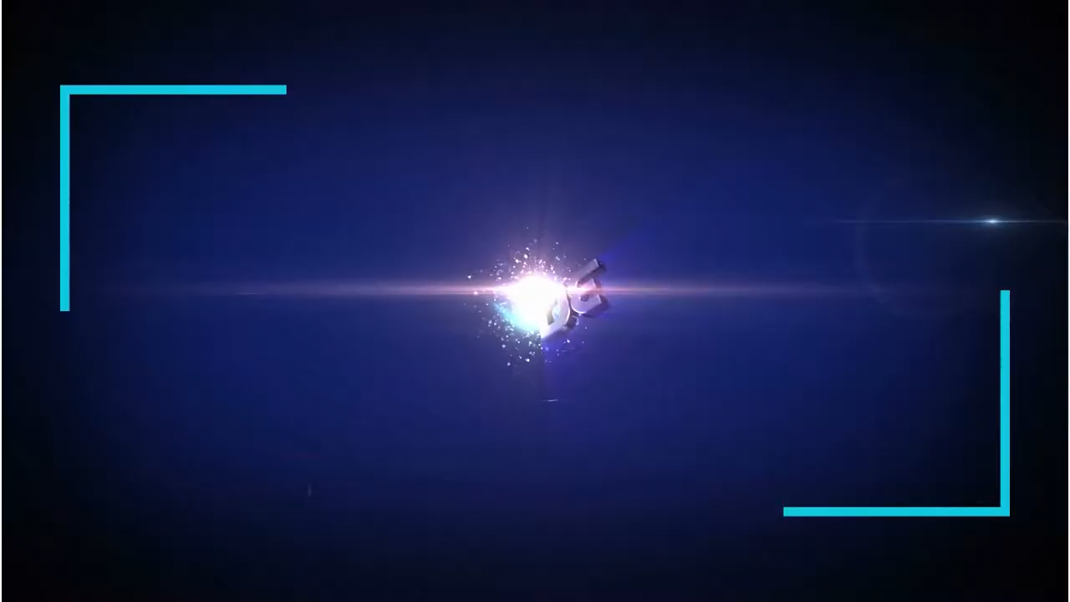
Tìm thán từ trong các câu sau :
1. Vâng, mời bác và cô lên chơi.
2. Ô! Cô còn quên chiếc mùi soa đây này
3. Đây rồi, Sói Lam ơi, đây là nơi có kỉ niệm đầu tiên của ta đó!
4. Vì họa sĩ đã bắt gặp một điều thật ra ông vẫn ao ước được biết, ôi, một nét thôi đủ khẳng định một tâm hồn, khơi gợi một ý sáng tác, một nét mới đủ là giá trị một chuyến đi dài.
( xúc động mạnh mẽ trước một điều bất ngờ )
( Cảm xúc ngạc nhiên )
Notes:
Đối với các thán từ bộc lộ cảm xúc, sau khi hs có đáp án, giáo viên hỏi luôn đó là cảm xúc gì ?

Slide 18
Tìm thán từ trong các câu sau ( Tiếp theo )
5. Trời ơi! Chỉ còn có năm phút!
Chính là anh thanh niên giật mình nói to, giọng cười nhưng đầy tiếc rẻ.
( Cảm xúc tiếc nuối)
6. Ơ, bác vẽ cháu đấy ư?
( Cảm xúc ngạc nhiên, bối rối)
7. Chao ôi, bắt gặp một con người như anh ta là một cơ hội hãn hữu cho sáng tác, nhưng hoàn thành được sáng tác còn là một chặng đường dài
( Sự xúc động mạnh mẽ của ông hoạ sĩ )
Notes:
Đối với các thán từ bộc lộ cảm xúc, sau khi hs có đáp án, giáo viên hỏi luôn đó là cảm xúc gì ?

Slide 19
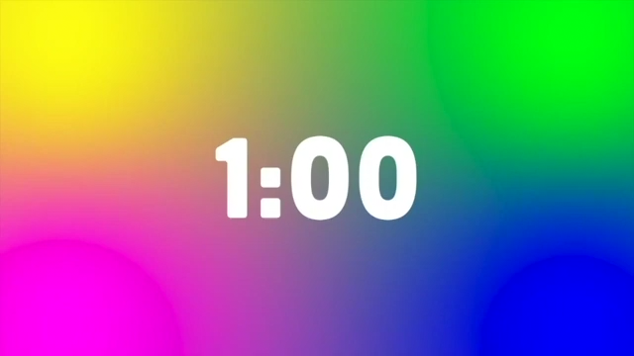



Bài tập 3 : Hoạt động cặp đôi, thảo luận 1 phút
đặt lời đối thoại của 2 người có dùng một trong các thán từ: Than ôi, ơ, trời ơi
Notes:
- Ơ, cậu đã đi làm về rồi à?
- Than ôi, tôi đã làm điều gì thế này?
- Trời ơi, sao tôi bị điểm thấp môn Anh thế này?.

Slide 20
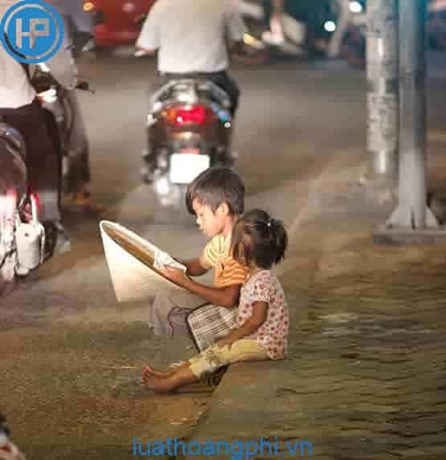
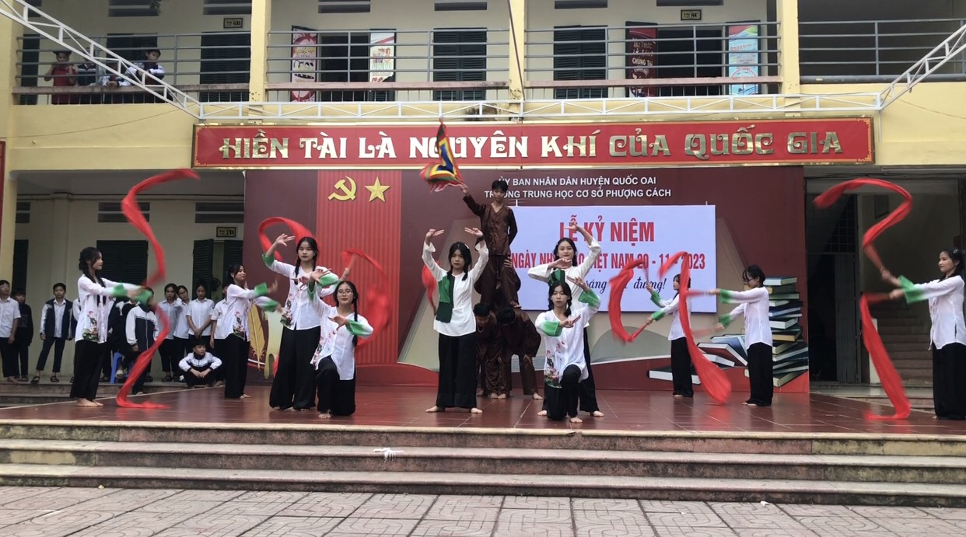
AI NHANH HƠN
Nhìn hình ảnh và đặt câu, mỗi câu có sử dụng một trong các thán từ sau: Ơ, than ôi, trời ơi.
Notes:
GV tổ chức trò chơi, chia lớp thành 2 đội, các thành viên trong đội lần luọt lên bảng viết câu trả lời của nhóm
Thời gian 1p

Slide 21

II. Thực hành về biện pháp tu từ

Slide 22
Bài tập 4 ( Trang 23 ) : Chỉ ra biện pháp tu từ và nêu tác dụng:
a. Những cây thông chỉ cao quá đầu, rung tít trong nắng những ngón tay bằng bạc dưới cái nhìn bao che của những cây tử kinh thỉnh thoảng nhô cái đầu màu hoa cà lên trên màu xanh của rừng.
Biện pháp tu từ ẩn dụ trong cụm từ“những cây thông chỉ cao quá đầu, rung tít trong nắng những ngón tay bằng bạc”.
Tác dụng: Gợi tả hình ảnh những cành thông vươn lên thẳng tắp, óng ánh dưới ánh nắng, rung tít trong gió giống như những ngón tay thon thả bằng bạc đang chuyển động xoay tròn.
Biện pháp tu từ nhân hoá trong cụm từ: “cái nhìn bao che của những cây tử kinh thỉnh thoảng nhô cái đầu màu hoa cà trên màu xanh của rừng”
Tác dụng: Cây tử kinh được nhân hoá, mang đặc điểm, hành động của con người (nhìn, nhô cái đầu) rất sinh động.
Các biện pháp tu từ trong đoạn văn làm cho hình ảnh thiên nhiên Sa Pa trở nên sinh động, đẹp đẽ, tinh tế và đầy chất thơ.

Slide 23
Bài tập 4 ( Trang 23 ) : Chỉ ra biện pháp tu từ và nêu tác dụng:
b. Lúc bấy giờ, nắng đã mạ bạc cả con đèo, đốt cháy rừng cây hừng hực như một bó đuốc lớn.
Biện pháp tu từ nhân hoá trong cụm từ: nắng đã mạ bạc cả con đèo.
Tác dụng: Miêu tả nắng Sa Pa lúc đã gay gắt có hành động như con người ( mạ bạc) khiến con đèo như được phủ lên bể mặt một lớp kim loại trắng, sáng lấp lánh;
Biện pháp tu từ so sánh trong cụm từ: đốt cháy rừng cầy hừng hực như một bó đuốc lớn.
Tác dụng : + So sánh nắng đốt cháy rừng cây hừng hực – một bó đuốc lớn
+ Giúp người đọc hình dung rừng cây dưới ánh nắng rực rỡ tựa như một bó đuốc khổng lồ.
Các biện pháp tu từ đã giúp nhà văn miêu tả thành công thiên nhiên đặc trưng ở vùng núi Sa Pa với nắng, đèo, rừng cây. Thiên nhiên Sa Pa hiện lên rộng lớn, mênh mông, hùng vĩ, tráng lệ.

Slide 24
Hình ảnh” Những ngón tay bằng bạc” gọi lại gọi là “ẩn dụ”?
- Bản chất của ẩn dụ là so sánh ngầm, trong đó ẩn đi sự vật được so sánh ( Vế A ), chỉ nêu ra hình ảnh so sánh ( Vế B )
- Cụm từ : “Những ngón tay bằng bạc” chỉ những cành thông nhọn, vươn lên thẳng tắp rung tít trong nắng( Vế A) trông giống như những ngón tay bằng bạc (Vế B).
- Trong đó, câu văn đã ẩn đi cụm từ “những cành thông nhọn, vươn lên thẳng tắp trong nắng” ( Vế A) nên gọi là ẩn dụ. Điều này khác với nghệ thuật nhân hóa (câu b) có đủ đối tượng nhân hóa ( cây tử kinh), từ ngữ nhân hóa ( nhìn, nhô cái đầu)

Slide 25


Trò chơi :
Hộp quà bí mật

Slide 26












Có 5 hộp quà tương ứng với 5 câu hỏi. Mỗi lần trả lời đúng câu hỏi, em sẽ giành được món quà ý nghĩa
Click vào đây để về slide cuối cùng

Slide 27




Câu 1: Tìm thán từ trong câu sau:
Ái ái ! Lạy các cậu, các ông , ăn thì ăn, nhưng đừng đánh đổ tôi xuống đất.
( Cái tết của mèo con - Nguyễn Đình Thi )
Đáp án : Ái Ái
Tặng em một tràng
pháo tay

Slide 28
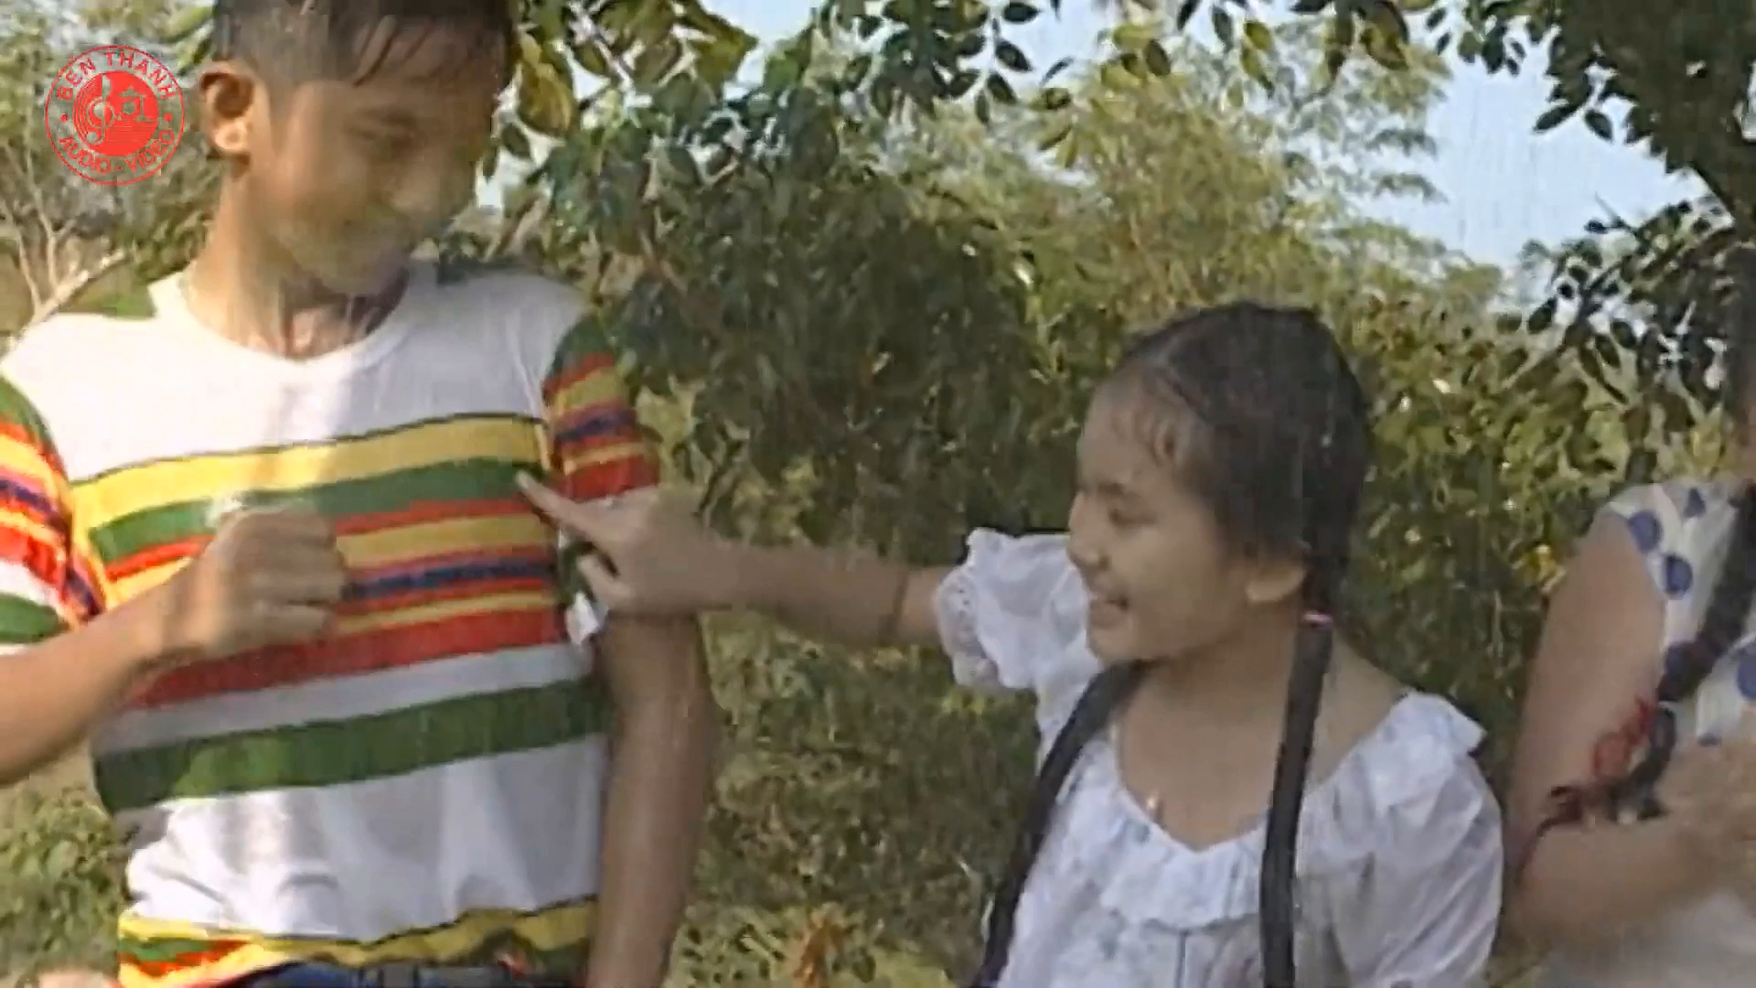

Câu 2 : Nghe đoạn nhạc sau và tìm thán từ
Đáp án : hỡi, ơi
Click vào nắp hộp quà
Để mở món quà
Tặng em một
cái bút bi
Click vào đây để vè slide cuối

Slide 29
Câu 3: Hai câu thơ sau đây sử dụng biện pháp tu từ gì?
“Anh đội viên mơ màng
Như nằm trong giấc mộng”
Đáp án : So sánh
Tặng em một tràng pháo tay

Slide 30
Câu 4 : Chỉ ra hình ảnh ẩn dụ trong hai câu thơ
Người Cha mái tóc bạc
Đốt lửa cho anh nằm
( Đêm nay Bác không ngủ - Minh Huệ )
Đáp án : Người Cha ( Bác Hồ )
Tặng em một cái thước

Slide 31

Câu 5: Đặt một câu có thán từ phù hợp với biểu tượng cảm xúc sau :
Đáp án: Ôi, tôi vui quá!
( Trời ơi, buồn cười quá!... )
Tặng em một cây bút bi
Notes:
Qua đây, cô xin khen ngợi cả 4 đội chơi. Như các em thấy, ngôn ngữ TV của chúng ta vô cùng phong phú, giàu sắc thái biểu cảm. Cô mong rằng chúng ta tích cực trau dồi kiến thưc, sử dụng đúng và linh hoạt than từ nói riêng, kiến thức TV nói chung để đạt đc hiệu quả giao tiếp. Từ đó góp phần làm cho TV của cúng ta thêm giàu đẹp, ngôn ngữ của người Việt ta thêm trong sáng, mượt mà, uyển chuyển các em nhé!)

Slide 32

chúc mừng các nhóm.
Mình cùng nhận QUÀ nha
Notes:
Qua đây, cô xin khen ngợi cả 4 đội chơi. Như các em thấy, ngôn ngữ TV của chúng ta vô cùng phong phú, giàu sắc thái biểu cảm. Cô mong rằng chúng ta tích cực trau dồi kiến thưc, sử dụng đúng và linh hoạt thán từ nói riêng, kiến thức TV nói chung để đạt đc hiệu quả giao tiếp. Từ đó góp phần làm cho TV của cúng ta thêm giàu đẹp, ngôn ngữ của người Việt ta thêm trong sáng, mượt mà, uyển chuyển các em nhé!)

Slide 33

Bài tập viết đoạn văn
Viết đoạn văn khoảng 5-7 câu nêu cảm nghĩ về nhân vật anh thanh niên trong truyện ngắn “Lặng lẽ Sa Pa” ( Nguyễn Thành Long ), trong đó có dùng thán từ
- Nội dung: Cảm nghĩ về anh thanh niên.
Hình thức :
+ 5 - 7 câu
+ Có thán từ
( Nên dùng thán từ bộc lộ cảm xúc )
+ Gạch chân thán từ, ghi chú thích.

Slide 34
Hướng dẫn tự học
Hoàn thành bài tập viết đoạn văn có dùng thán từ
Đọc văn bản 3:
“ Bếp lửa” – Bằng Việt
Trả lời các câu hỏi trong SGK
Học thuộc một đoạn thơ em yêu thích trong bài
“ Bếp lửa”

Slide 35
Chúc các em học tốt !!!

